Slide 1

Educação para ética e cidadania!

Slide 2


Slide 3


A Turma da Cidadania é uma ação da Secretaria de Integridade Pública da CGU que visa incentivar o desenvolvimento de uma cultura ética e cidadã entre crianças e adolescentes, por meio da valorização de comportamentos íntegros da formação de cidadãos conscientes que não toleram desvios de conduta.
O QUE É A TURMA
DA CIDADANIA?
PÚBLICO - ALVO:
O projeto Turma da Cidadania é indicado para estudantes e professores do Ensino Fundamental (1º ao 9º ano), de acordo com a avaliação do professor quanto á pertinência de aplicação do material para sua turma.

Slide 4
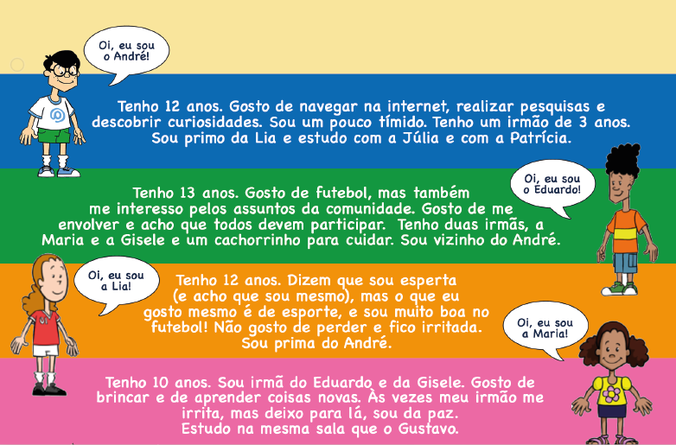

PERSONAGENS

Slide 5
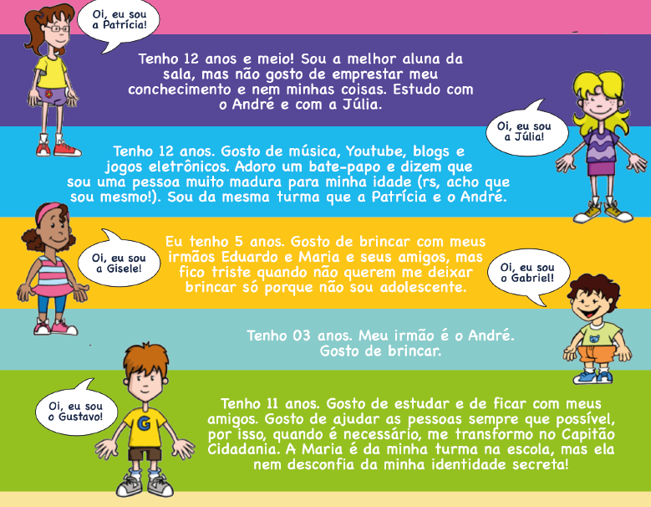

PERSONAGENS

Slide 6

A TURMA DA CIDADANIA
DESPERTA A REFLEXÃO
SOBRE OS SEGUINTES VALORES:
Autoestima e autoconhecimento;
Respeito e tolerância;
Proteção do meio ambiente/natureza;
Combate ao bullying;
Inclusão;
Interesse pelo bem-estar coletivo.
Participação e controle social;
Ética, cidadania, democracia;
Informação e transparência;
Prevenção à corrupção;
Preservação do patrimônio público;
Responsabilidade cidadã.

Slide 7



COMPOSIÇÃO DO MATERIAL DIDÁTICO
10 Revistas em Quadrinhos;
8 Vídeos animados;
Guia do Professor/Banco de Atividades para cada um dos materiais.
Os materiais estarão disponíveis para livre acesso e
download gratuito!
https://www.gov.br/cgu/pt-br/educacao-cidada/programas/turma-da-cidadania/turma-da-cidadania
COMO ACESSAR O MATERIAL?

Slide 8


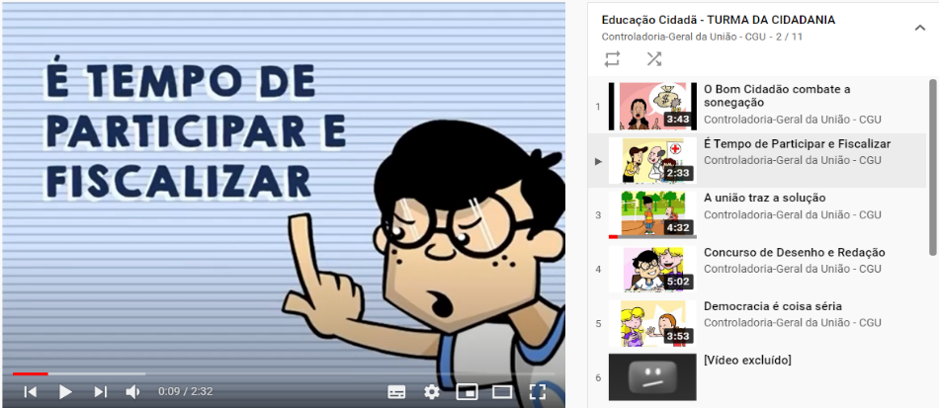















REVISTAS EM QUADRINHOS
VÍDEOS

Slide 9

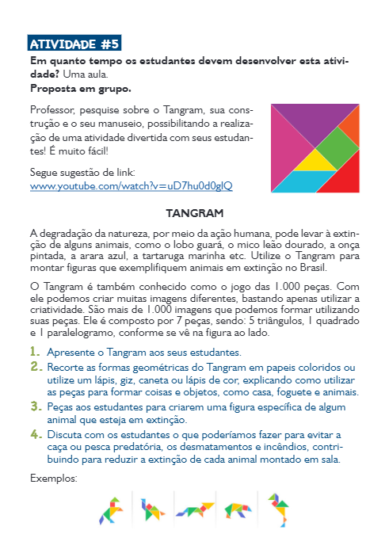
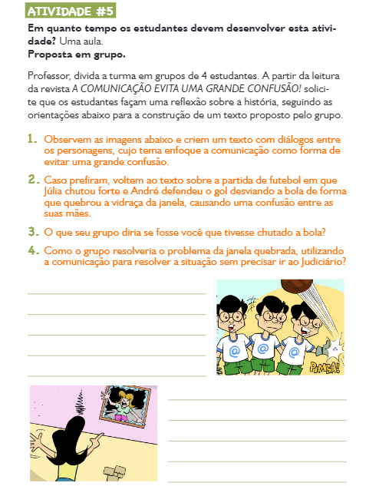
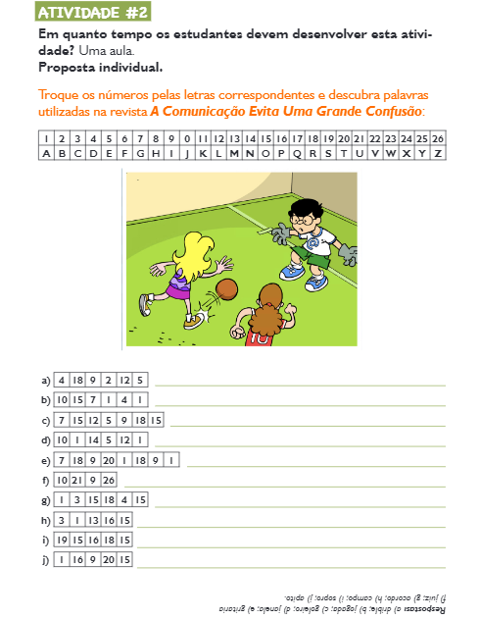
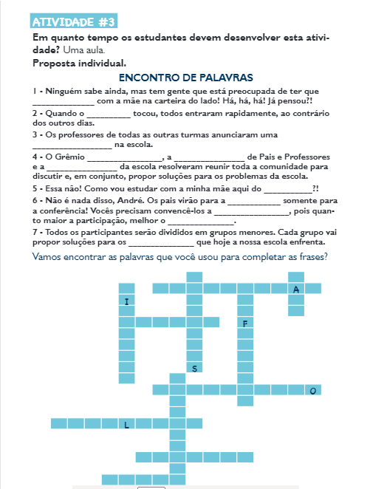
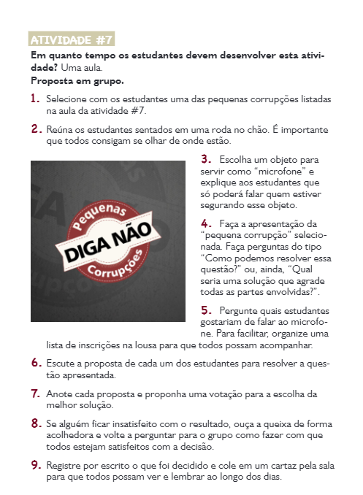
BANCO DE ATIVIDADES
15 a 20 dinâmicas e atividades:
Passatempos;
Jogos variados;
Produção textual;
Desenhos e pinturas;
Leitura/pesquisa;
Atividade teatral;
Dinâmicas de grupo, dentre outras.
Os conteúdos e atividades estão alinhados às Competências Gerais da Base Nacional Comum Curricular – BNCC.

Slide 10
COMO PARTICIPAR?
O material está disponível, gratuitamente, a estudantes e professores de escolas públicas e privadas de todo o país e pode ser acessado, inclusive para livre download, no portal de Educação Cidadã.
E ainda, se alguma entidade ou organização (pública ou privada) tiver interesse em imprimir o material com qualidade gráfica profissional, poderá entrar em contato com a CGU em cada estado e firmar um Termo de Compromisso para receber os arquivos em alta resolução, inclusive com a adição da sua logomarca, para impressão e distribuição gratuita do material às unidades educacionais.

Slide 11
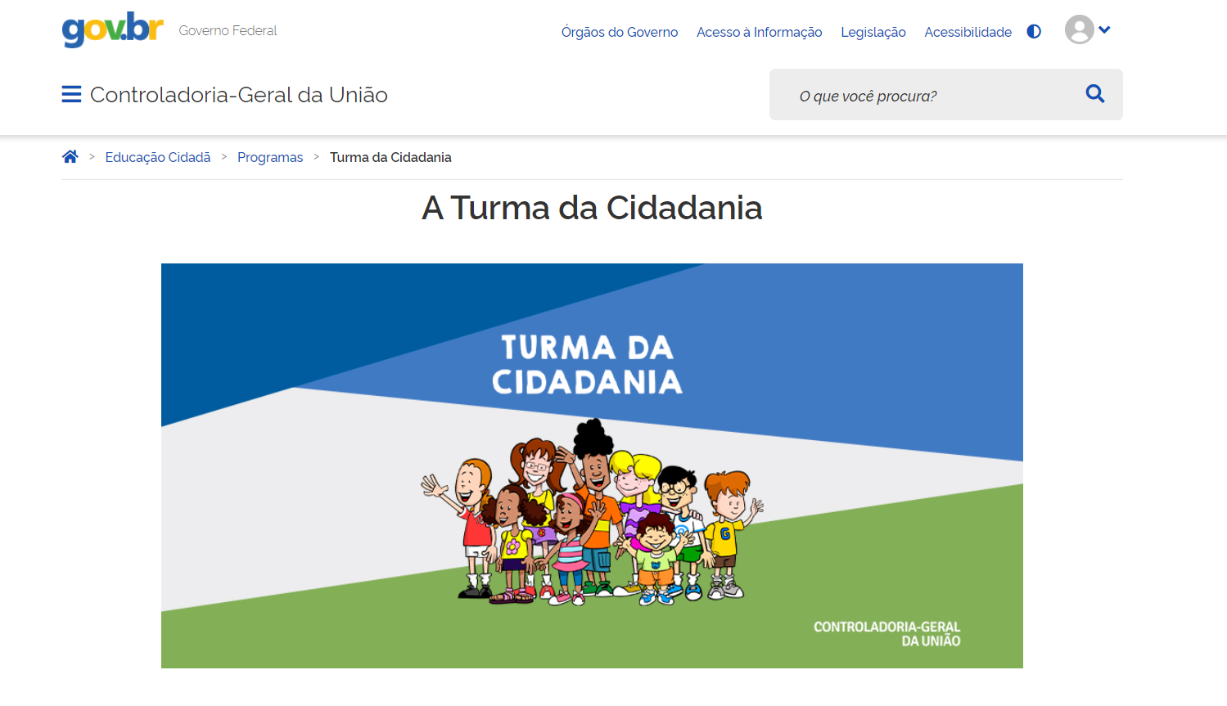
Saiba mais: Portal de Educação Cidadã
https://www.gov.br/cgu/pt-br/educacao-cidada/programas/turma-da-cidadania

Slide 12




Contato
  | CGU
  Site
  E-mail
  Redes Sociais
Educação Cidadã
  gov.br/cgu/educacaocidada
  www.gov.br/cgu/pt-br/educacao-cidada/contatos
SECRETARIA DE INTEGRIDADE PÚBLICA
cguonline
cguoficia
cguonline

